Slide 1
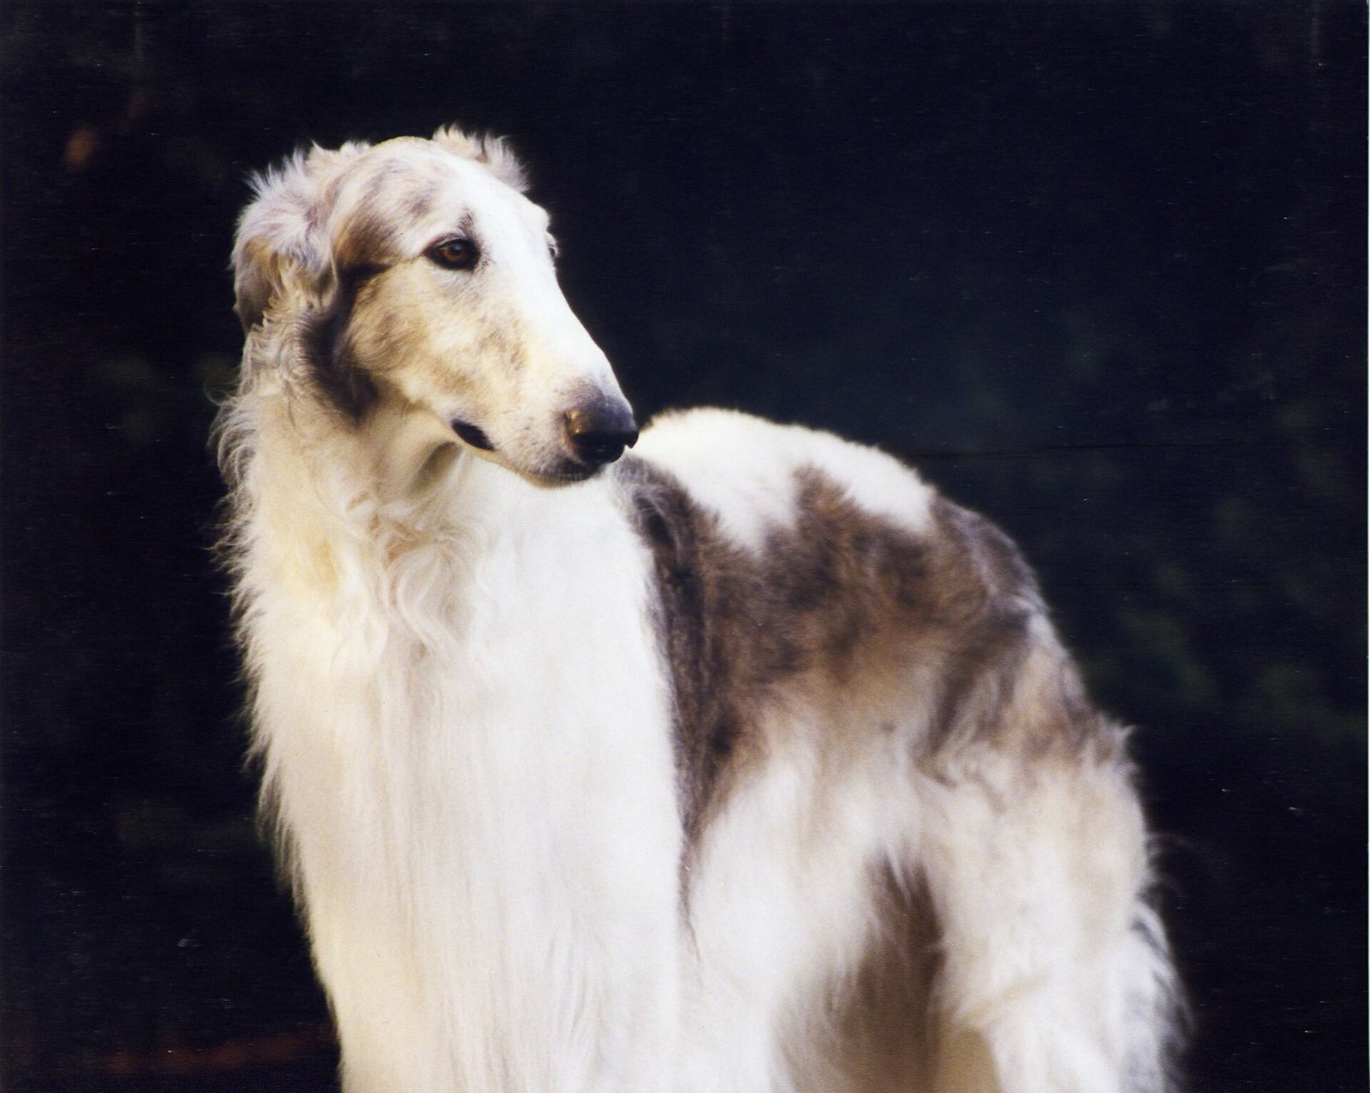
EL NEGOCIO
Lebrel, peluquería y guardería canina
Desde marzo de 2023 bañamos, cortamos y cuidamos perros en Ñuñoa, con hora reservada y sin apuros. Si el dueño no alcanza a venir, lo buscamos y se lo devolvemos listo.
2023
5
389
12
abrimos en Calle Los Aromos
personas en el equipo
clientes distintos en octubre
perros por día en la guardería
Peluquería Canina Lebrel SpA · RUT 77.123.456-9 · Calle Los Aromos 0, Ñuñoa
Foto: «Kobold», Deb West, CC BY 2.0, vía Wikimedia Commons.
Lebrel · Solicitud de crédito pyme · Noviembre 2026
1 / 6

Slide 2
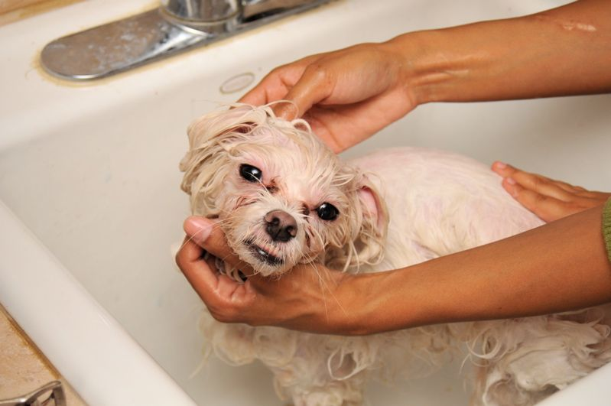
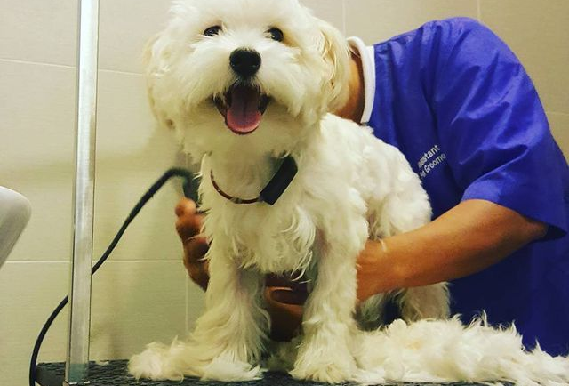
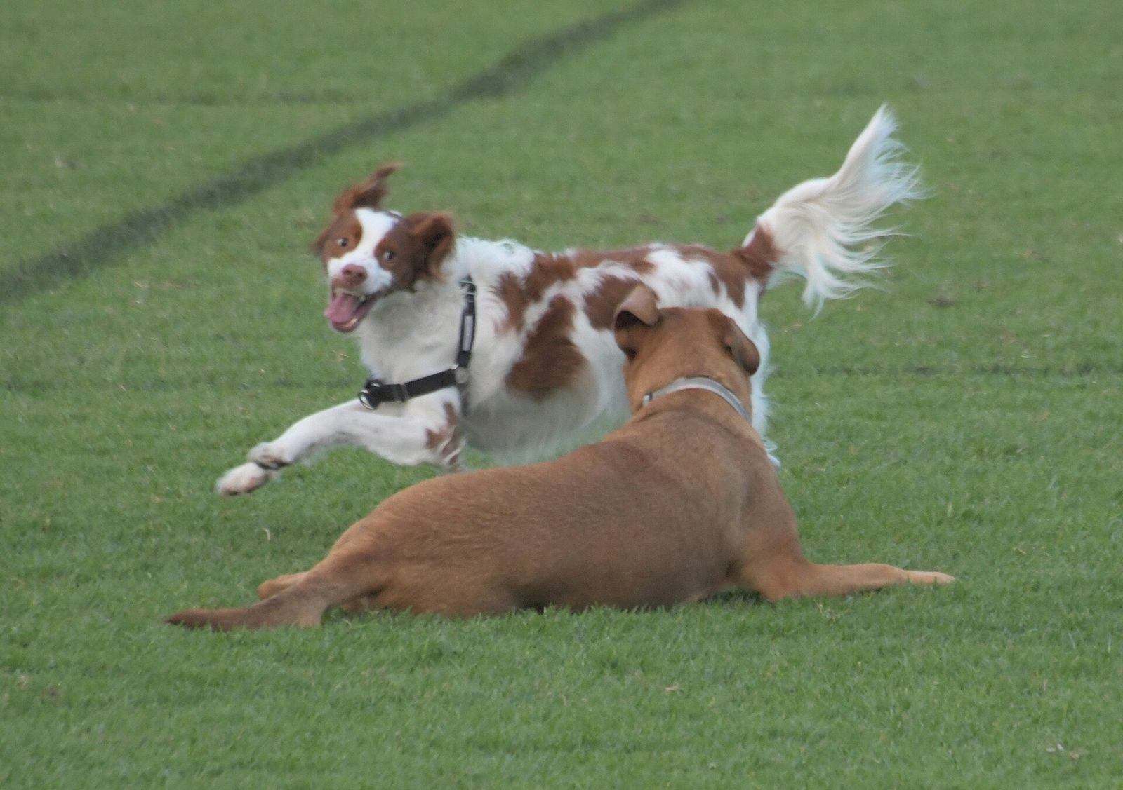
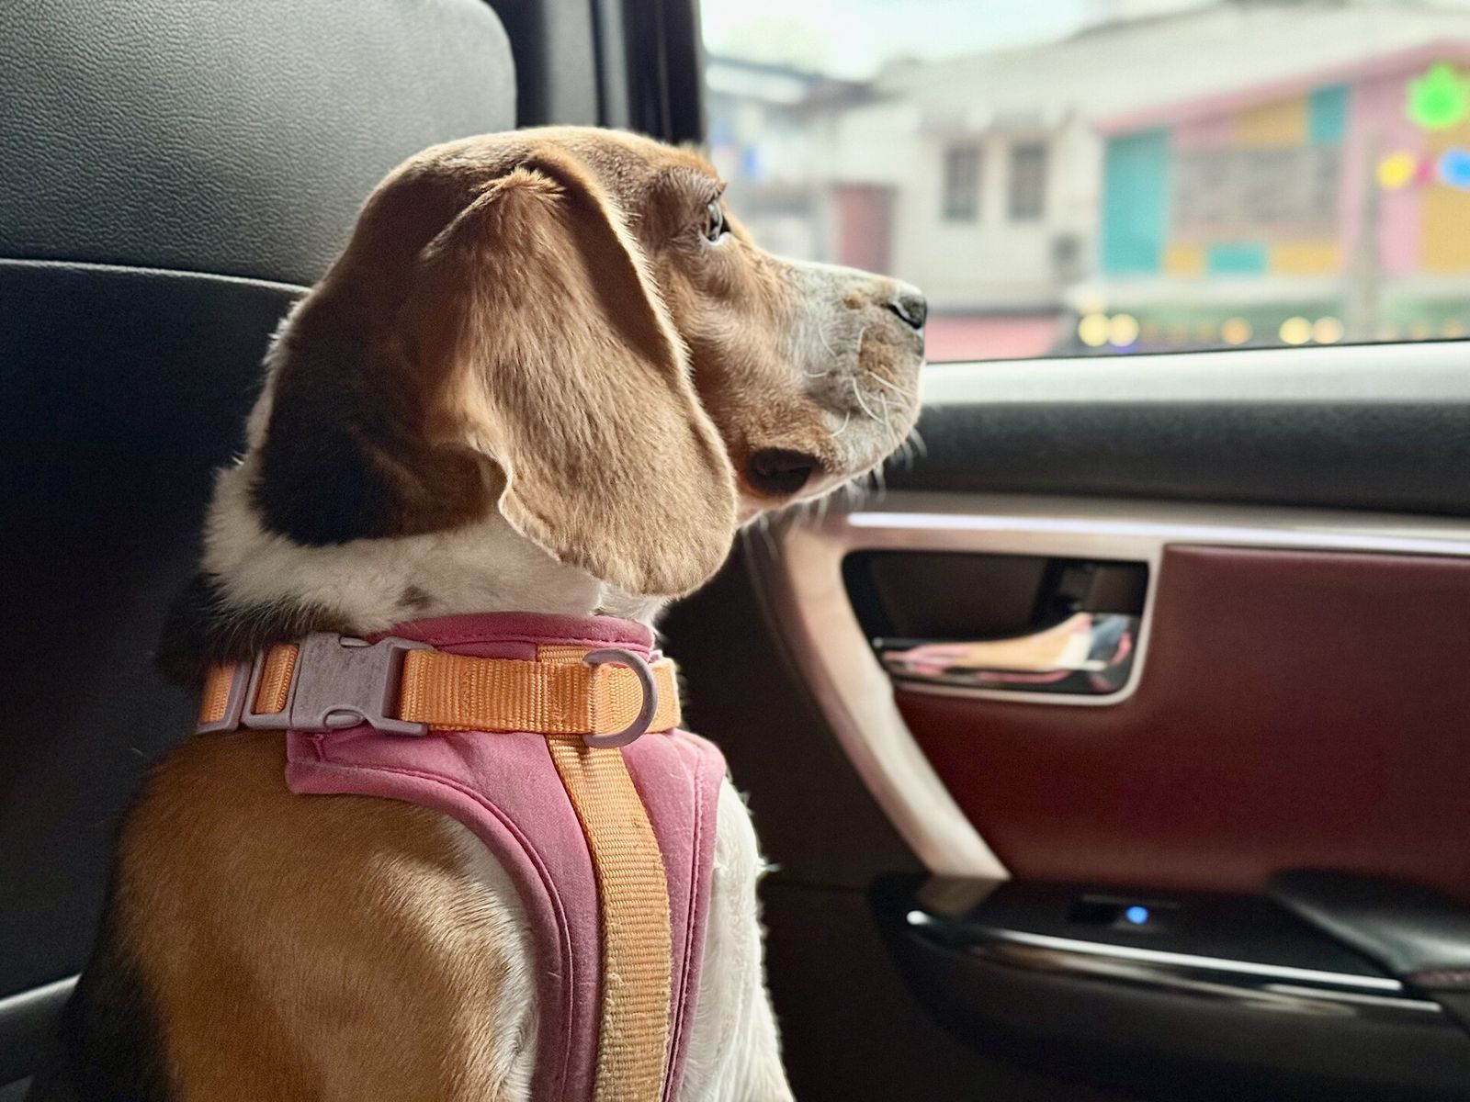
SERVICIOS
Cuatro servicios, el mismo cuidado
Baño
Baño y corte
Guardería por el día
Retiro y entrega a domicilio
Shampoo suave según su piel, secado a mano y cepillado.
Todo lo del baño, más corte a tijera o máquina, uñas y limpieza de oídos.
Juego, paseo y siesta en grupos chicos, de 9:00 a 19:00. Con las vacunas al día.
Lo buscamos en tu casa y te lo devolvemos listo. Se suma a cualquier servicio.
Desde $15.000
Desde $22.000
Desde $18.000
Desde $5.000
Fotos vía Wikimedia Commons: Andrew Vargas (CC BY 2.0); Pedrobaba1 (CC BY-SA 4.0); Sardaka (CC BY-SA 4.0); Slyronit (CC BY-SA 4.0). Precios de referencia para un perro mediano.
Lebrel · Solicitud de crédito pyme · Noviembre 2026
2 / 6

Slide 3
CLIENTES POR MES
Cada mes atendemos a más perros
+25%
atenciones en octubre frente a enero
95%
de la capacidad usada en octubre
1,6
atenciones por cliente al mes
Enero a octubre de 2026. Atención: un servicio prestado (baño, corte o día de guardería). Cifras agregadas del sistema de reservas.
Lebrel · Solicitud de crédito pyme · Noviembre 2026
3 / 6

Slide 4
INGRESOS
Ventas que crecen todos los años
Servicio | % de ventas 2026
Baño y corte | 41%
Guardería por el día | 37%
Baño | 17%
Retiro y entrega | 5%
Resultado operacional 2025: $23,6 M (18% de las ventas).
Sin deudas financieras vigentes.
Arriendo y sueldos al día.
* Marzo a diciembre de 2023. ** Enero a octubre real ($123 M) más proyección de noviembre y diciembre. Ventas netas de IVA.
Lebrel · Solicitud de crédito pyme · Noviembre 2026
4 / 6

Slide 5
INVERSIÓN
Más espacio para atender a más perros
Destino | Monto
Segunda sala de peluquería: mesa hidráulica, tina y secador de alto flujo | $4.800.000
Ampliación y techado del patio de la guardería (de 12 a 18 perros por día) | $9.200.000
Furgón utilitario usado, adaptado para el traslado seguro de perros | $14.500.000
Capital de trabajo: tres meses de sueldo de una tercera peluquera | $3.500.000
Total del proyecto | $32.000.000
+45%
capacidad de peluquería
18
perros por día en la guardería
Mar 2027
todo funcionando
Montos con IVA incluido, según cotizaciones de octubre de 2026. El furgón reemplaza el vehículo arrendado que hoy usamos para los retiros a domicilio.
Lebrel · Solicitud de crédito pyme · Noviembre 2026
5 / 6

Slide 6
CRÉDITO SOLICITADO
Lo que pedimos
Monto del crédito
$25.000.000
5,5%
Aporte propio
$7.000.000
de las ventas mensuales promedio de 2026 se va a la cuota. Con la ampliación, esperamos sumar unas 200 atenciones al mes.
Plazo
48 meses (3 de gracia)
Cuota estimada
$688.189 al mes
Garantía
FOGAPE y aval de la socia
Contacto: Valentina Rojas Fuentes, representante legal · hola@lebrel.cl · +56 2 2000 0000
Cuota referencial con tasa de 1,2% mensual; la tasa final la fija el banco.
Lebrel · Solicitud de crédito pyme · Noviembre 2026
6 / 6

